Slide 1
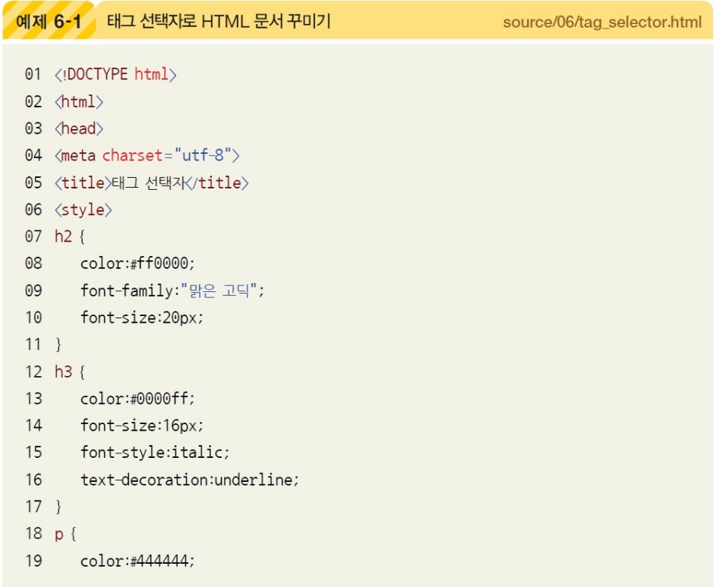
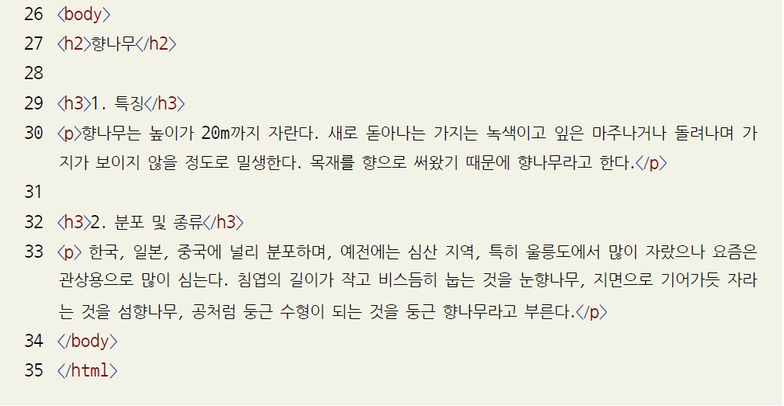
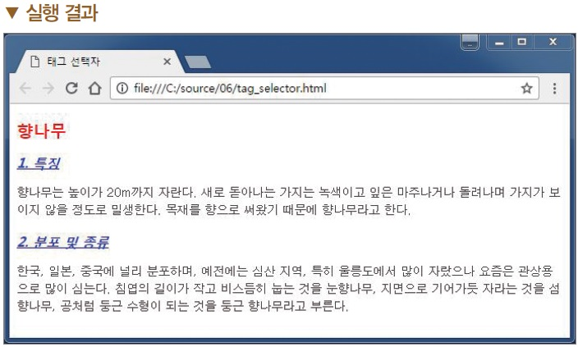
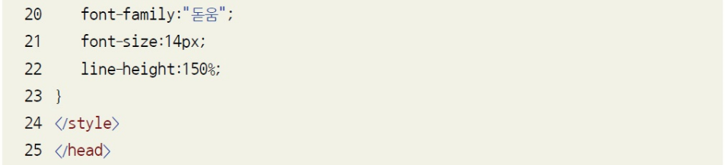
1. CSS 선택자
1.1 태그 선택자
태그 선택자
  HTML 태그 이름을 이용하여 CSS로 꾸밀 영역을 선택

Slide 2
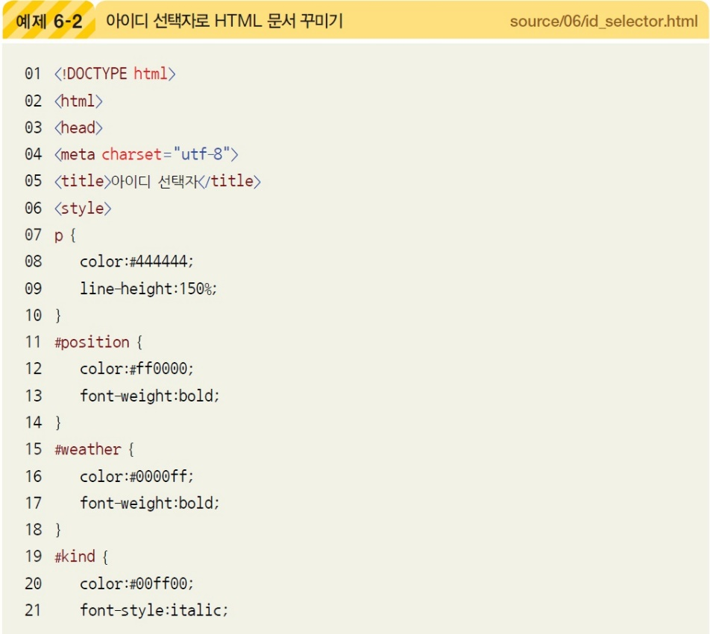
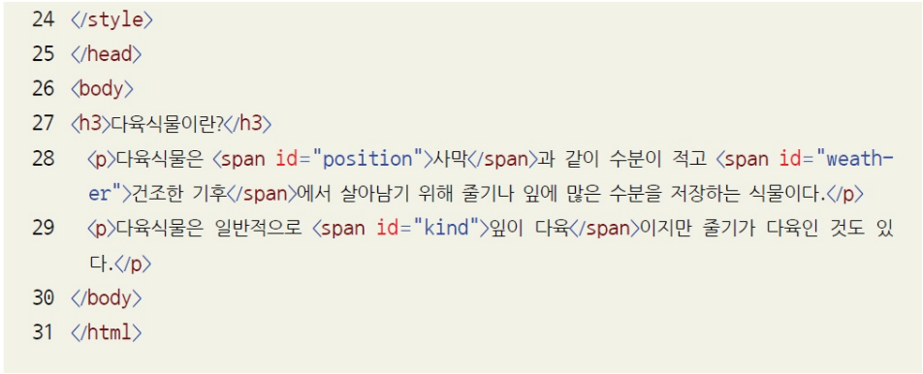
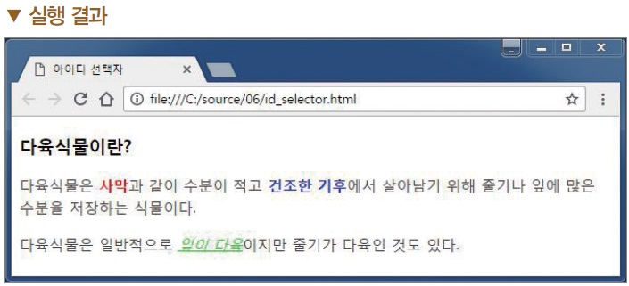
1. CSS 선택자
1.2 아이디 선택자
아이디 선택자
  #으로 시작하며 웹 페이지에서 CSS로 꾸미고자 하는 영역을 지정하는 역할
  하나의 웹 페이지에서 유일해야 하고 중복 사용 불가

Slide 3
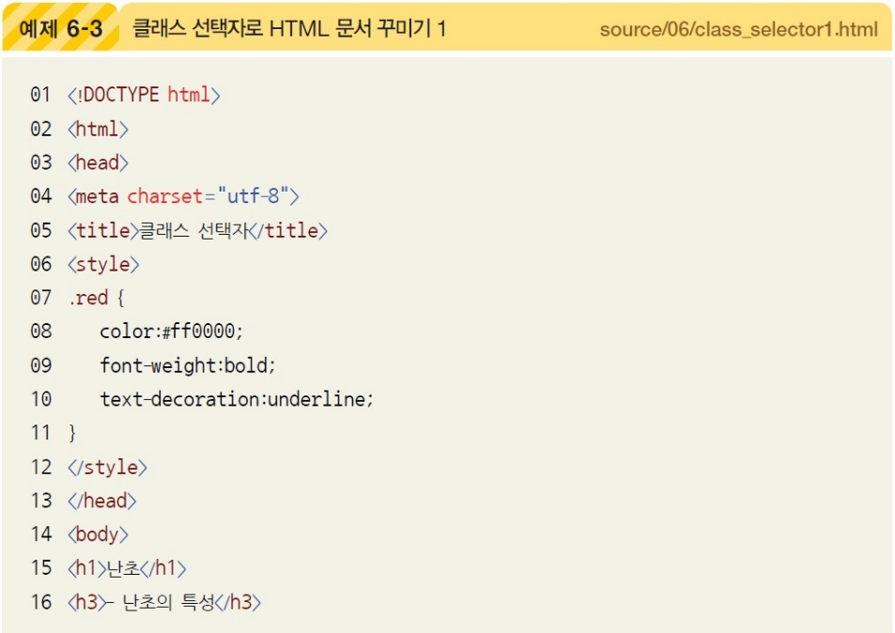
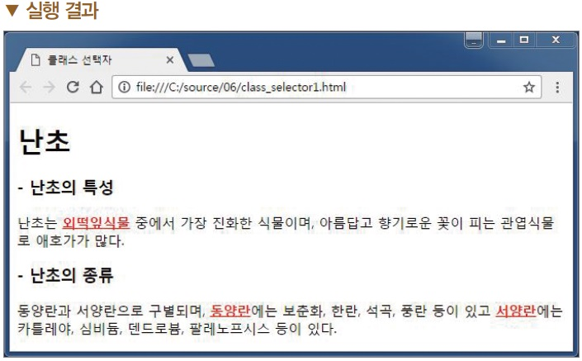
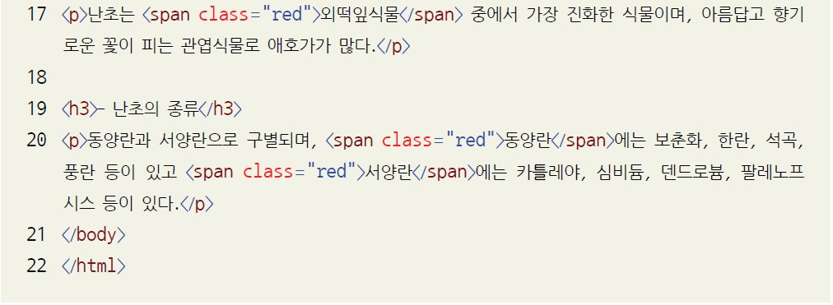
1. CSS 선택자
1.3 클래스 선택자
클래스 선택자
  두 개 이상의 영역을 CSS로 꾸미고자 할 때 사용

Slide 4
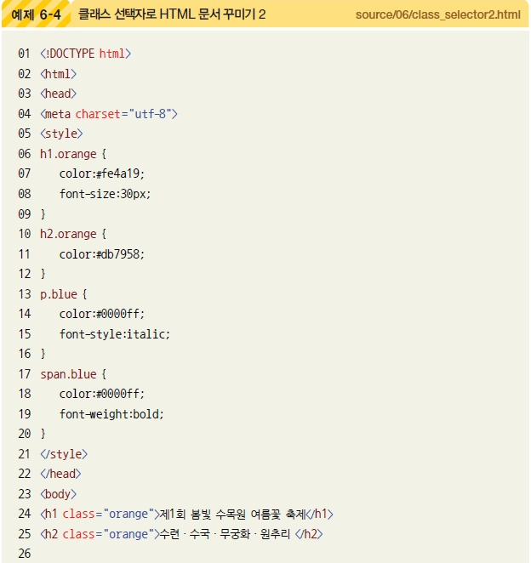
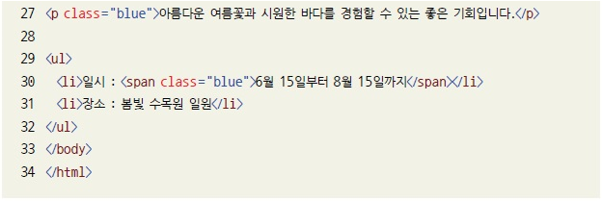
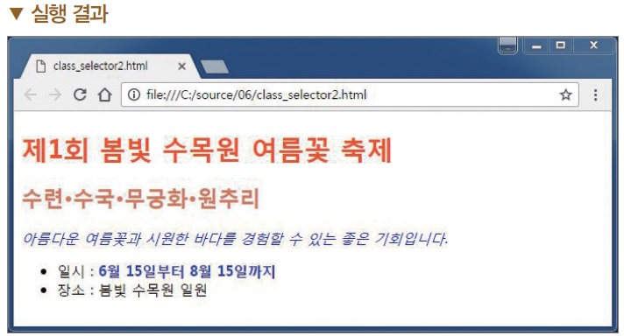
1. CSS 선택자
1.3 클래스 선택자
클래스 선택자

Slide 5
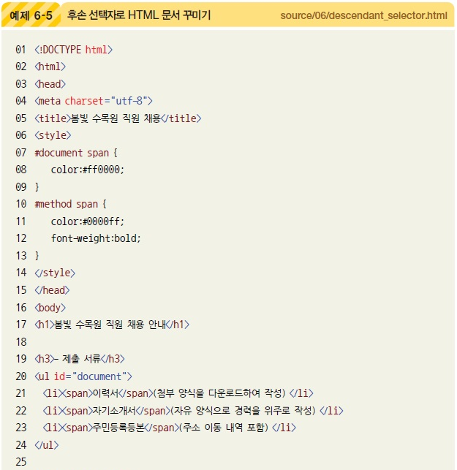
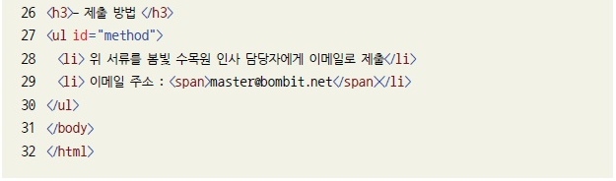
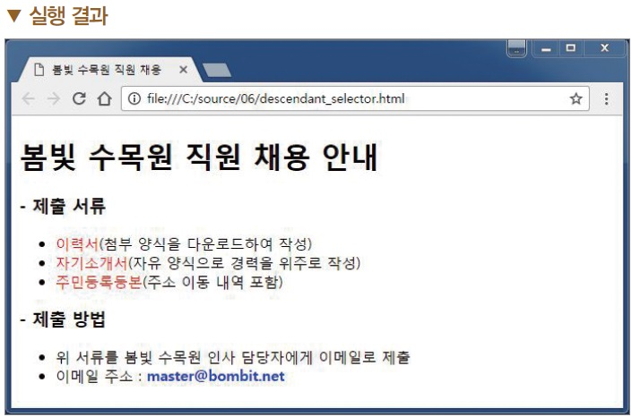
1. CSS 선택자
1.4 후손 선택자
후손 선택자
  CSS 코드가 좀 더 간결해지고 모듈화가 가능하여 CSS 코딩 작업이 수월해짐.

Slide 6
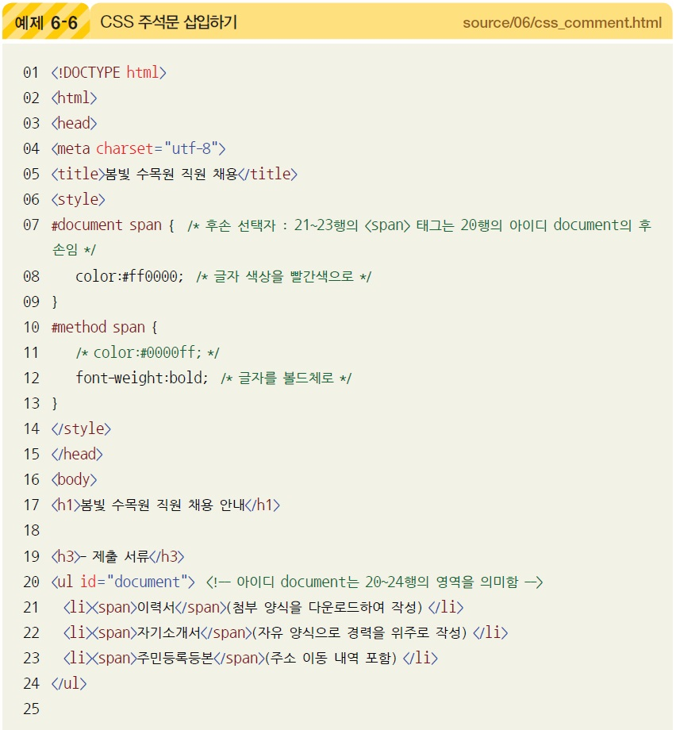
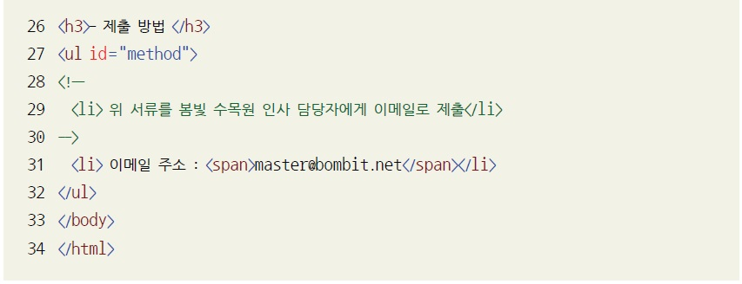
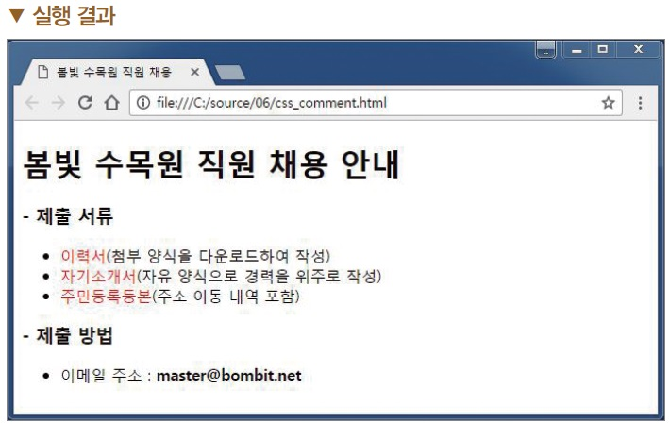
2. CSS 주석문
2.1 CSS 주석문

